Slide 1
PHÒNG GD&ĐT THÀNH PHỐ QUY NHƠN
TRƯỜNG TIỂU HỌC HẢI CẢNG
MÔN: TOÁN 5
GV: TRẦN THỊ THÚY PHƯỢNG

Slide 2
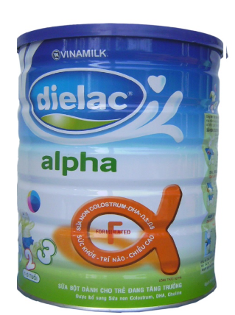
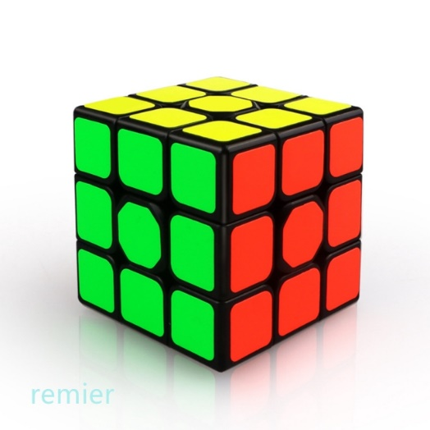
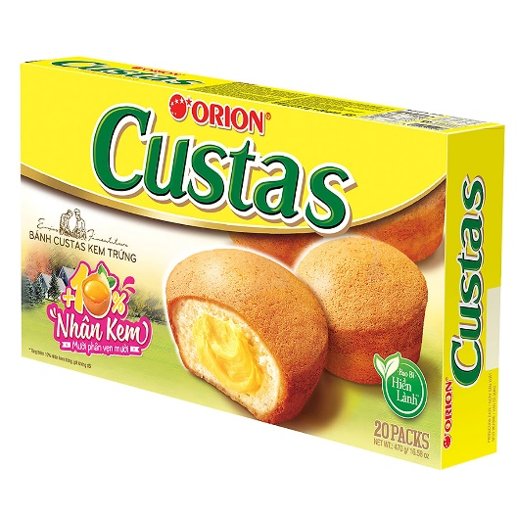
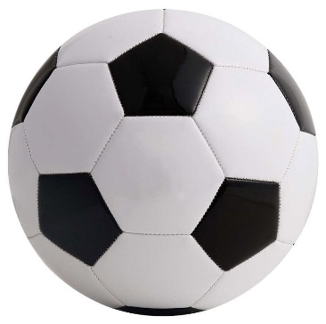
Thứ tư ngày 23 tháng 02 năm 2022
Toán:
Tìm các đồ vật có dạng hình hộp chữ nhật hoặc hình lập phương trong số những đồ vật sau.
Hộp sữa
Khối Rubick
Quả bóng
Hộp bánh
Hình lập phương
Hình hộp chữ nhật

Slide 3
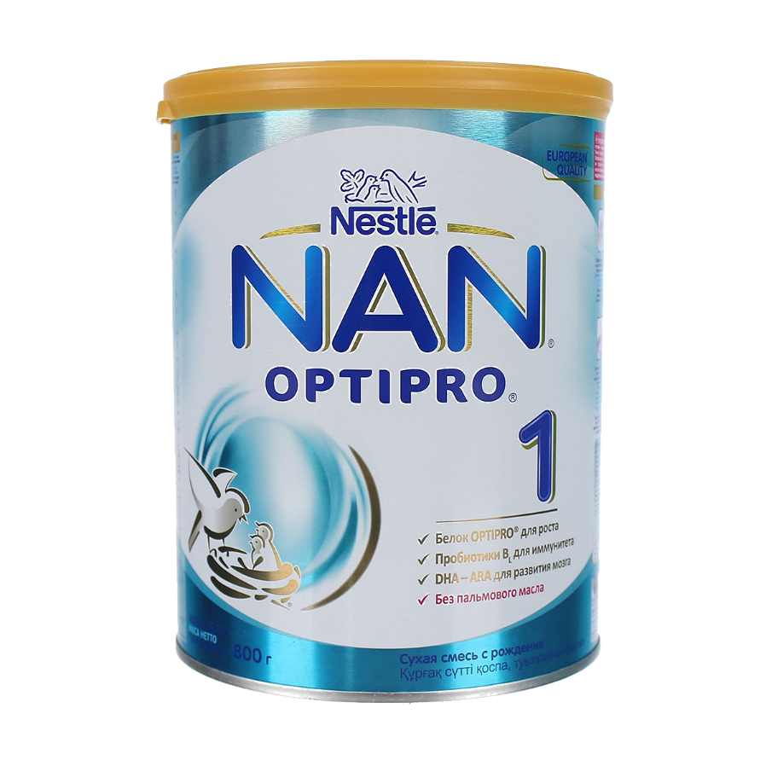

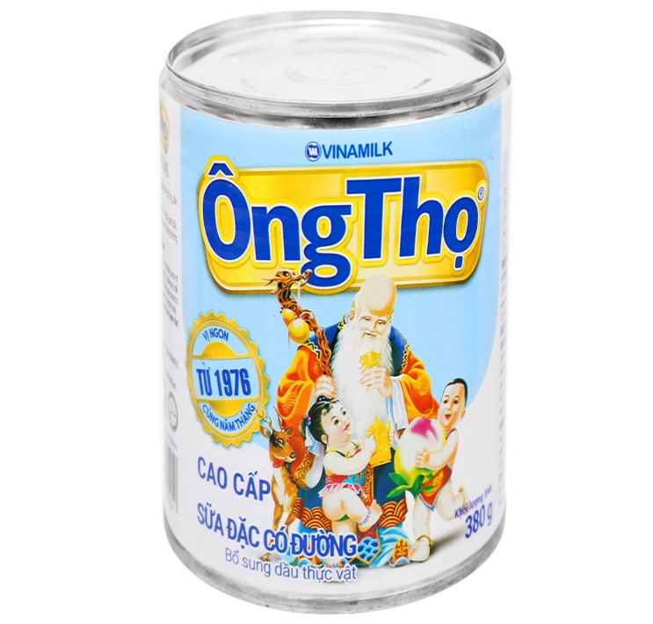
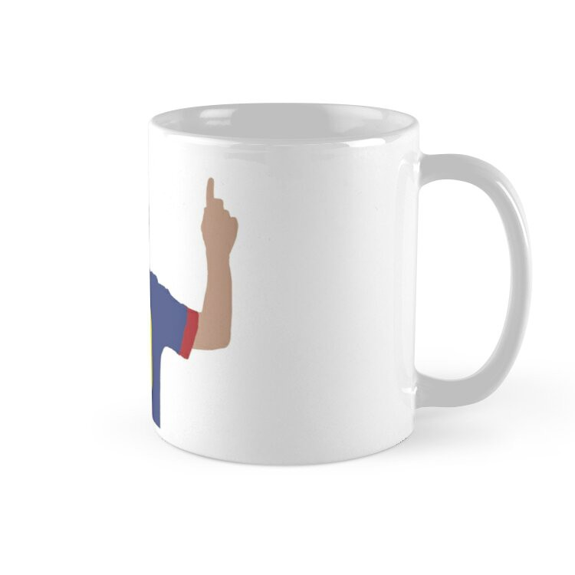
Thứ tư ngày 23 tháng 02 năm 2022
Toán:
GIỚI THIỆU HÌNH TRỤ. GIỚI THIỆU HÌNH CẦU
a. Giới thiệu hình trụ
Quan sát một số đồ vật sau:
Đây là những đồ vật có dạng hình trụ.

Slide 4
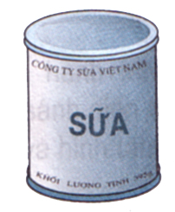
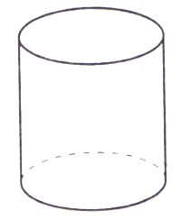
Thứ tư ngày 23 tháng 02 năm 2022
Toán:
GIỚI THIỆU HÌNH TRỤ. GIỚI THIỆU HÌNH CẦU
a) Giới thiệu hình trụ
Câu 1: Hình trụ có mấy mặt đáy? Các mặt đáy là hình gì? So sánh các mặt đáy với nhau?
Câu 2: Hình trụ có mấy mặt bên?
Hộp sữa có dạng hình trụ
Hình trụ

Slide 5
Thứ tư ngày 23 tháng 02 năm 2022
Toán:
GIỚI THIỆU HÌNH TRỤ. GIỚI THIỆU HÌNH CẦU
a). Giới thiệu hình trụ
Mặt đáy
MÆt ®¸y
MÆt
xung quanh
Mặt
xung quanh
MÆt ®¸y
Mặt đáy
Hộp sữa có dạng hình trụ
Hình trụ
Hai mặt đáy là 2 hình tròn bằng nhau và một mặt xung quanh

Slide 6
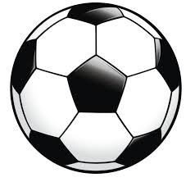

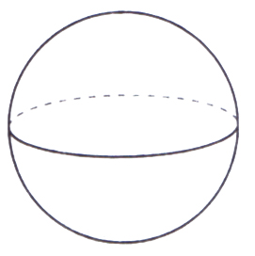
b) Giới thiệu hình cầu
Quả bóng
Quả địa cầu
Hình cầu
Đây là những đồ vật có dạng hình cầu.

Slide 7
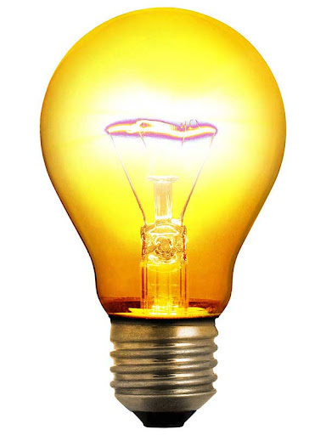
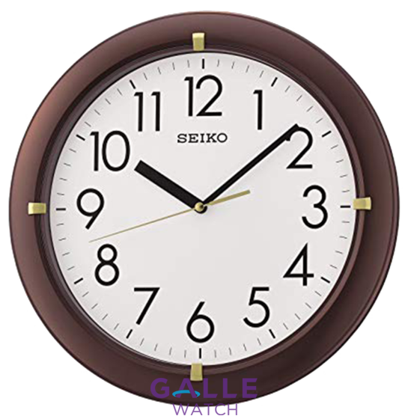

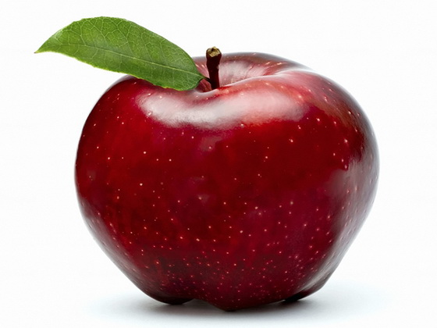
b) Giới thiệu hình cầu
Quả táo
Bóng điện
Quả chuông
Đồng hồ

Slide 8
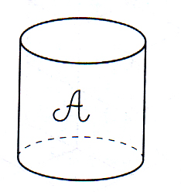
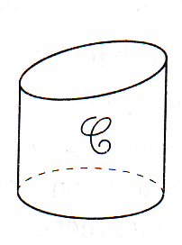
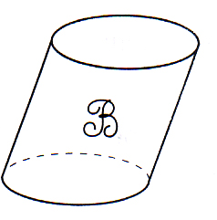
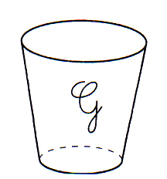
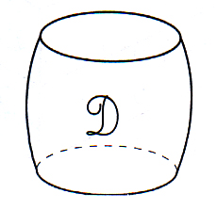
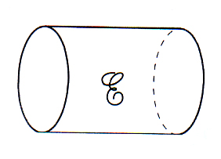
Thứ tư ngày 23 tháng 02 năm 2022
Toán:
GIỚI THIỆU HÌNH TRỤ. GIỚI THIỆU HÌNH CẦU
Bài 1: Trong các hình dưới đây có hình nào là hình trụ?
x
x

Slide 9

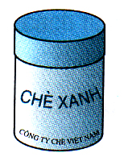
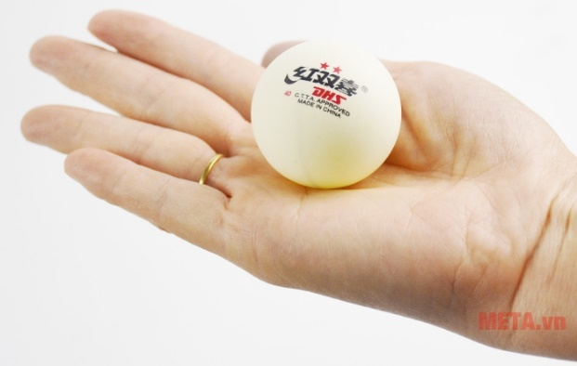
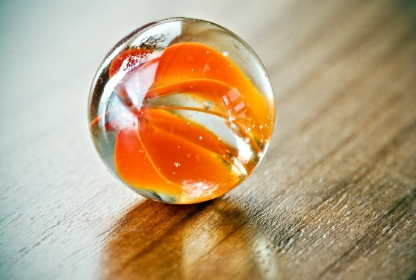
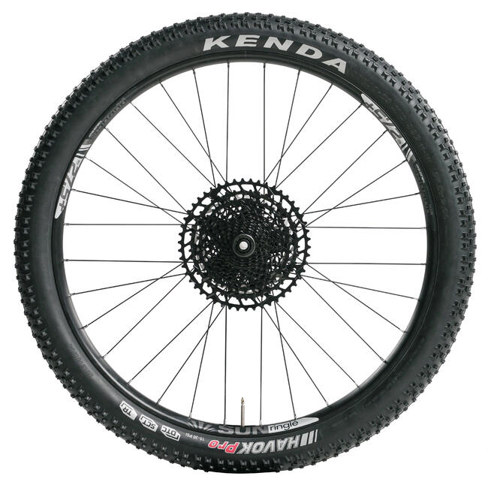
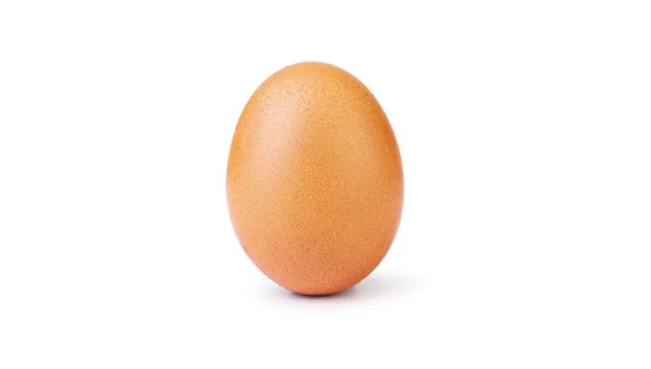
Bài 2: Đồ vật nào dưới đây có dạng hình cầu?
Hộp chè
Quả bóng bàn
Viên bi
x
x
Quả trứng gà
Bánh xe đạp

Slide 10
Bài 3: Hãy kể tên một vài đồ vật có dạng:
a) Hình trụ; b) Hình cầu.
Trả lời:
Hình trụ: - Lon bia, lon nước ngọt; - Lon coca; - Hộp đựng chè; - Cái cốc;… | b) Hình cầu: - Quả bi-a; quả bóng bàn - Quả bóng đá; - Quả địa cầu; - Viên bi;…

Slide 11
Thứ tư ngày 23 tháng 02 năm 2022
Toán:
GIỚI THIỆU HÌNH TRỤ. GIỚI THIỆU HÌNH CẦU
a) Giới thiệu hình trụ
b) Giới thiệu hình cầu
Hình trụ
Hình cầu

Slide 12
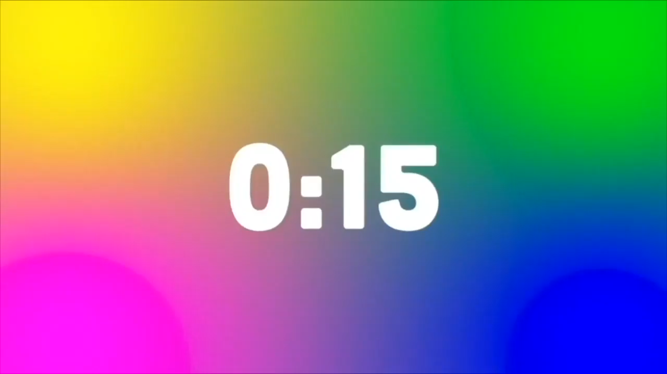

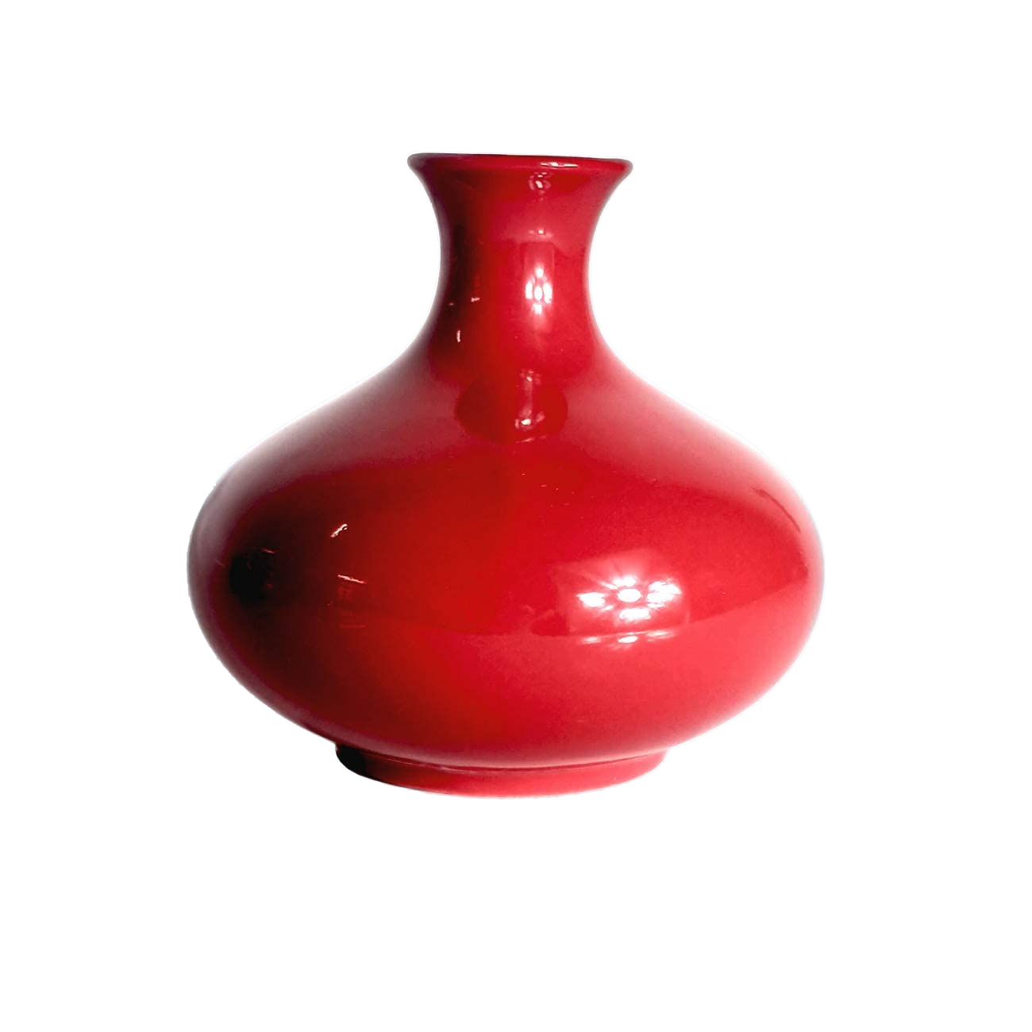
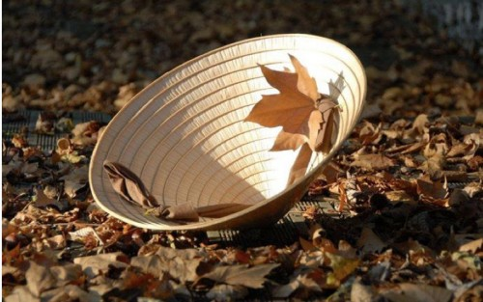
4. Vận dụng, trải nghiệm:
Trong các đồ vật sau, đồ vật nào có dạng hình trụ?
A.
B.
C.

Slide 13




TOÁN
SỐ THẬP PHÂN BẰNG NHAU
Phần thưởng của em là một bông hoa điểm tốt và một tràng pháo tay.
XIN CHÚC MỪNG

Slide 14
Vận dụng, trải nghiệm
- Sưu tầm một số đồ vật có dạng hình trụ, hình cầu. Chia sẻ sản phẩm của các em cho người thân, bạn bè và cho cô qua:
Zalo (0973908072) hoặc gmail: quynhhoang0272@gmail.com

Slide 15


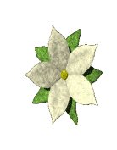
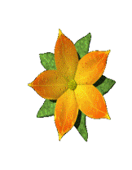
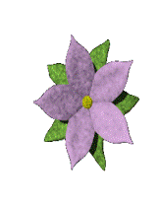
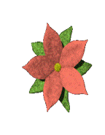


CHÀO CÁC EM !

Slide 16
TOÁN
GIỚI THIỆU HÌNH TRỤ. GIỚI THIỆU HÌNH CẦU
- Nêu được đặc điểm của hình trụ và hình cầu.
- Nhận dạng các đồ vật có dạng hình trụ và hình cầu trong thực tế.
YÊU CẦU CẦN ĐẠT
c
- Hình thành và phát triển các phẩm chất chăm chỉ, trách nhiệm.
- Phát triển các năng lực: tự chủ và tự học, giao tiếp và hợp tác, giải quyết vấn đề.

Slide 17

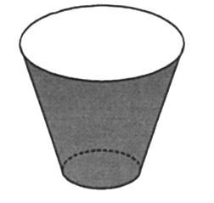
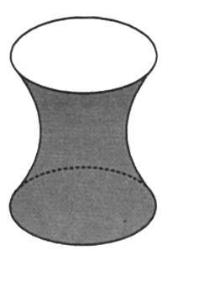

1. Giới thiệu hình trụ
Các hình sau có phải hình trụ không?
3
2
- Các hình trên không phải là hình trụ.
=> Kết luận: Hình trụ có 2 mặt đáy là hai hình tròn bằng nhau và một mặt xung quanh.

Slide 18
1. Giới thiệu hình cầu
Tại sao các loại bóng được dùng trong các môn thể thao như: bóng đá, bóng rổ, tennis,… đều có dạng hình cầu?
Trả lời:
Vì nếu làm các quả bóng này có cấu tạo căng tròn theo dạng hình cầu thì sẽ có độ nảy tốt hơn.

Slide 19
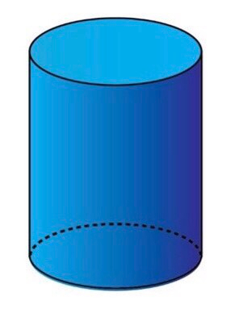
1. Giới thiệu về hình trụ
Mặt đáy
Mặt
xung quanh
Mặt đáy
Mô hình của hình trụ
Hộp sữa có dạng hình trụ
Phân tích hình trụ

